Slide 1
Zámecký park Opočno

Slide 2
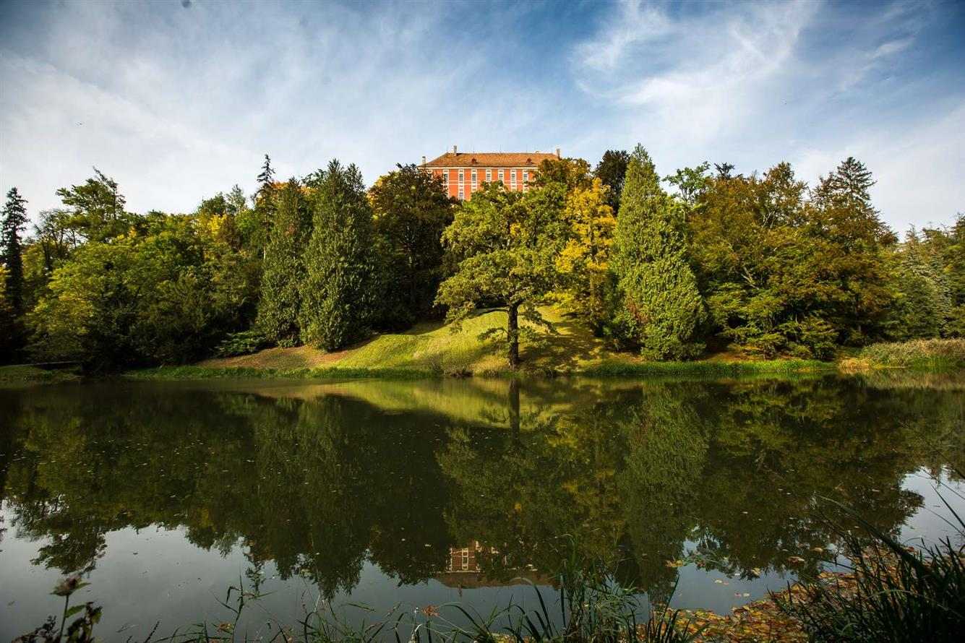
Zámecký park v Opočně je park anglického typu.
Nachází se u opočenského zámku v údolí Zlatého potoka.
Zřízen byl v roce 1816
Rudolfem Josefem
Colloredo-Mansfeldem.

Slide 3
Park dělíme do 4 různých částí
Každá část má jiné klimatické poměry.
Horní část – část před Letohrádkem
Jižní svah - pod zámkem
Údolní část – táhne se podél potoka
Severní svah – naproti zámku

Slide 4
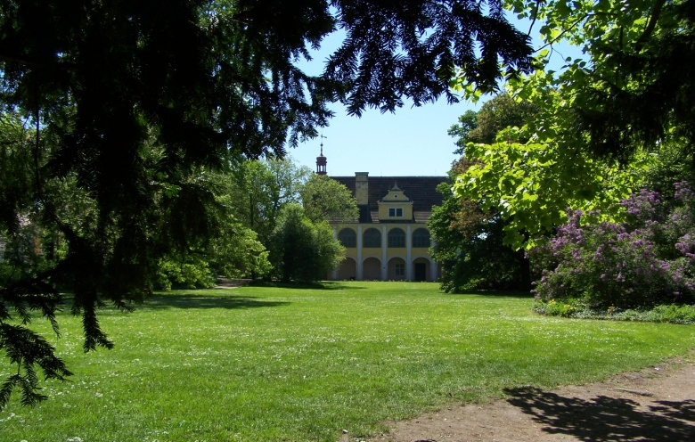
Horní část
Mikroklima pro horní část je ideální pro pěstování vzácných dřevin.
Je zde vidět např.: lípa maloasijská, líska turecká, cypřišek nutkajský, liliovník tulipánokvětý, zerav japonský.

Slide 5
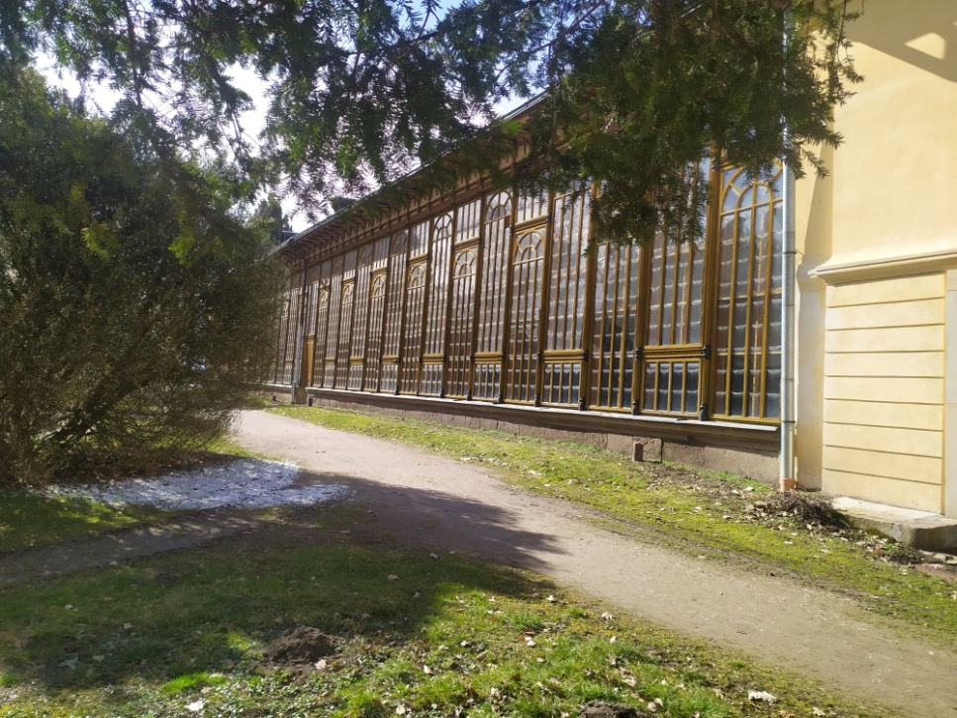
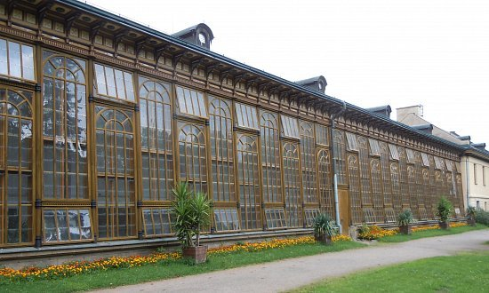
Na horní části nalezneme také skleník, kde se pěstují cizokrajné rostliny.
Pěstovali se zde : citrusy, ananasy, kakaovník, olivy a rostliny pro výzdobu zámku.

Slide 6
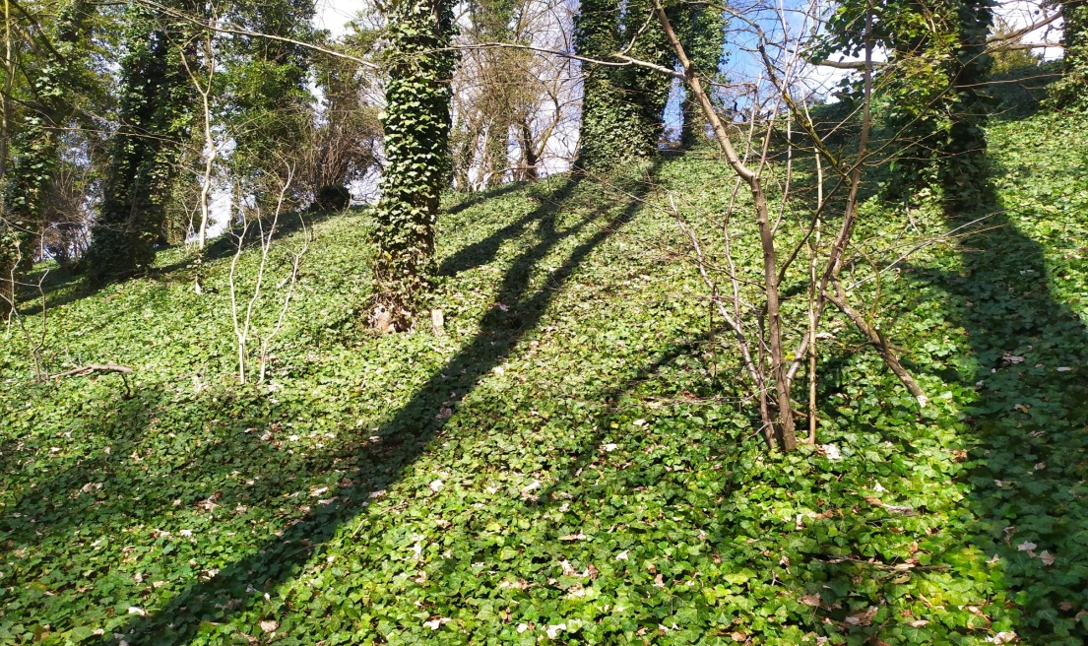
Jižní svah
Je zde slunné a teplé mikroklima.
Díky slunnému mikroklimatu se zde daří javorům, jasanům, bukům, dubům a jírovcům.
Z křovin je to svída.

Slide 7
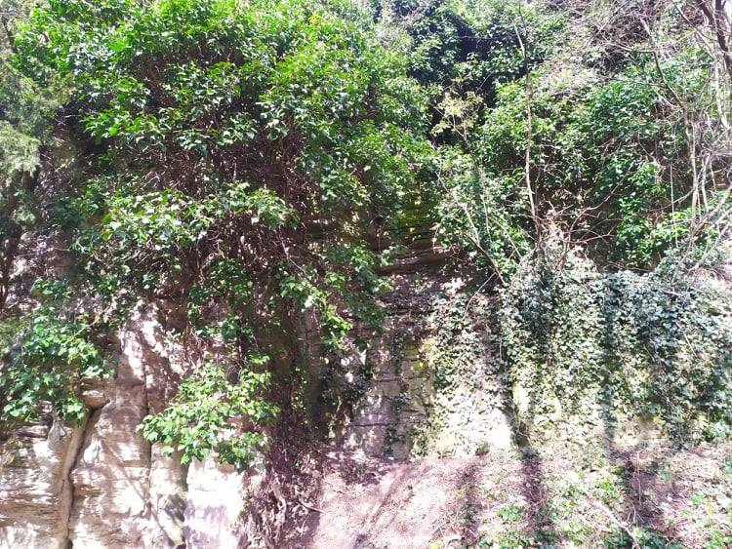
Bylinám se zde také daří, roste tu například dymnivka, plicník, zapalice či tulipán lesní.
Pod jižní svah také spadají pozůstatky opukových skal.

Slide 8
Údolní část
Tuto část tvoří dva rybníky s dominující vodní hladinou a rozlohou 1,2 ha.
Díky vlhkosti a tepelné inverzi se zde daří např. metasekvojím, daří se zde i vlkomilným a mokřadným rostlinám.

Slide 9
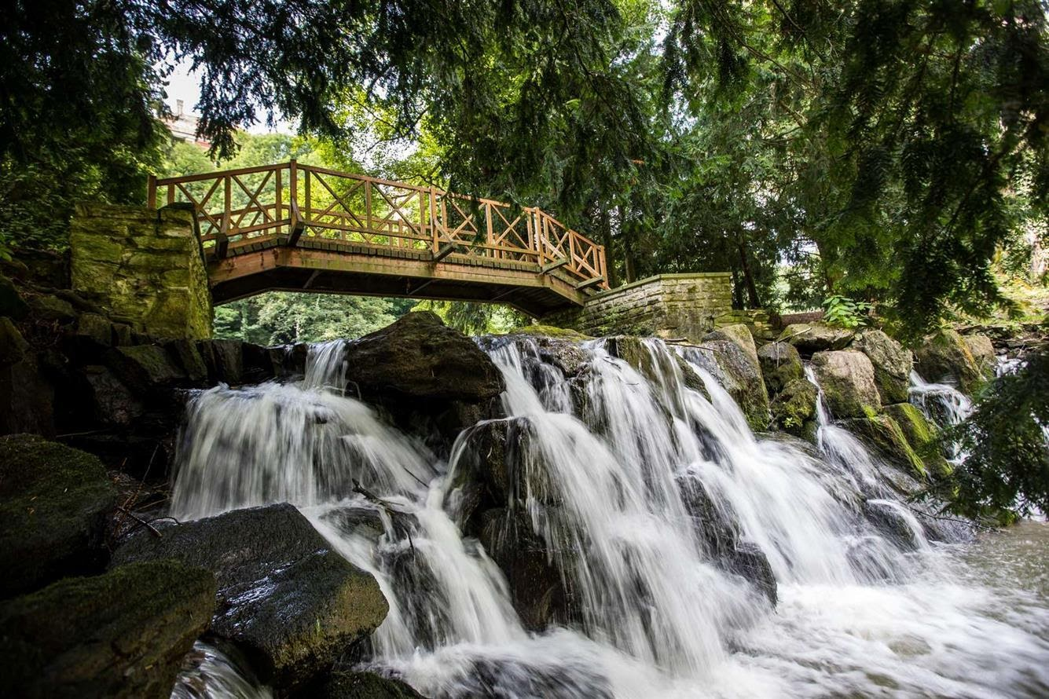
Údolím parku protéká Zlatý potok, který teče z rybníku Broumar.
Zlatý potok napájí dva rybníky, jeho součástí jsou i tři malé vodopády.

Slide 10
Severní svah
Severní svah má díky opukové stěně stinné a vlhké mikroklima.
V části je zachován zbytek suťového lesa.
Na svahu rostou třeba modříny, tisy, smrky, habry a kaštany.

Slide 11
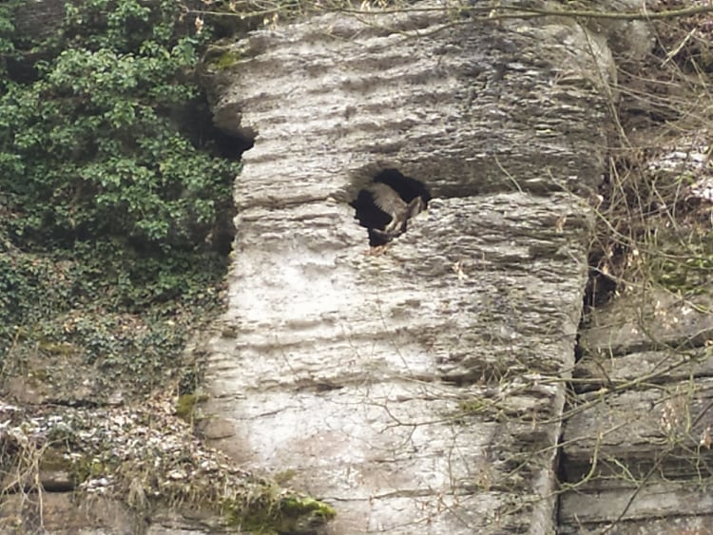
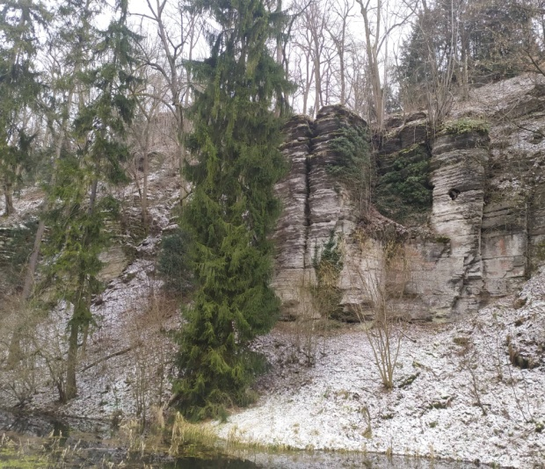
Část je pokryta mechem a kapradinami.
Na skále je také vytvořeno umělé orlí hnízdo.

Slide 12
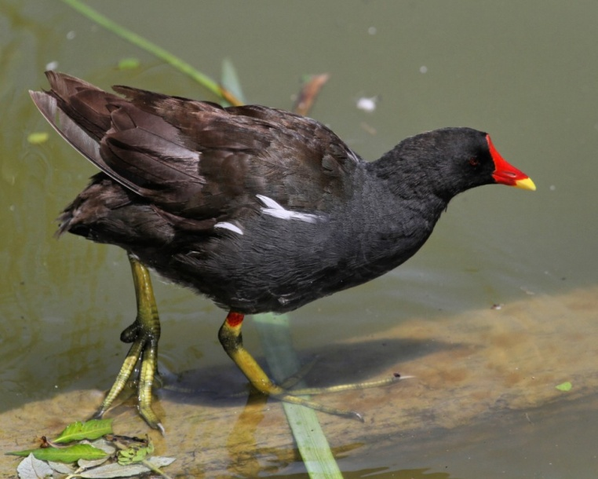
Živočichové v parku
Žije zde vřetenovka rovnoústá, skalnice lepá.
Obratlovci zde žijí také např.: labuť velká, slípka zelenonohá, brhlík lesní či chřástal vodní.

Slide 13
Zajímavosti
Na zámecký park navazuje zámecká obora.
Obora je známá odchovem daňka, muflona a jelena Dybowského.
Celý niva park má rozlohu 7 ha.

Slide 14
V parku se natáčel film Smrt talentovaného ševce.
Část před Letohrádkem byla nejvýhodnější pro hospodářská využití.
V Letohrádku je výstavní síň pojmenovaná po malíři Františkovi Kupkovi,který se v Opočně narodil.

Slide 15
Konec
Děkujeme za pozornost
tuto prezentaci vypracovali Ondřej Koráb
Josef Daníček
Jan Pražák

